Slide 1
Que es

Slide 2
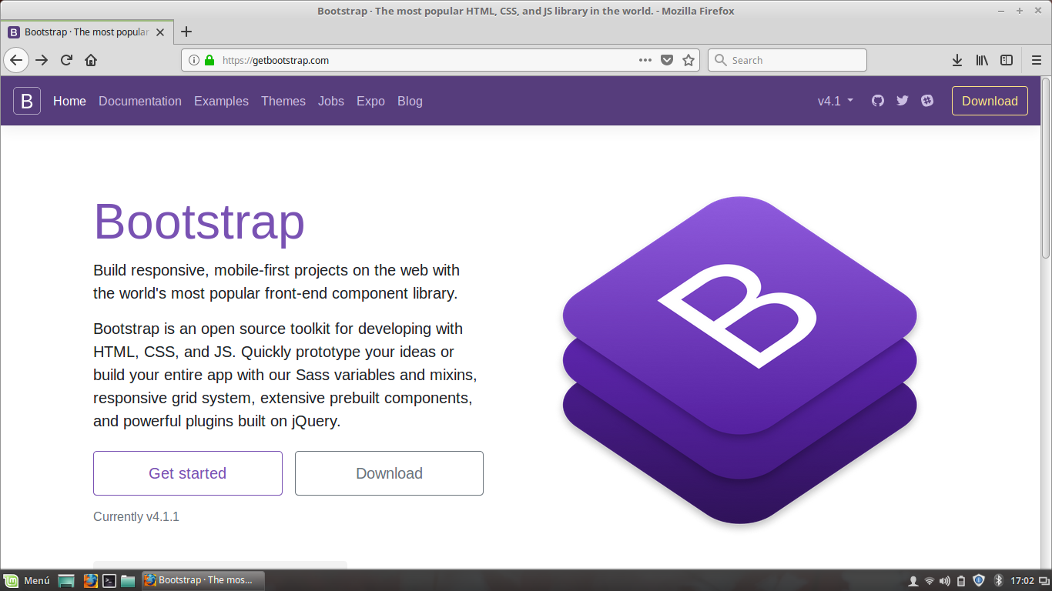
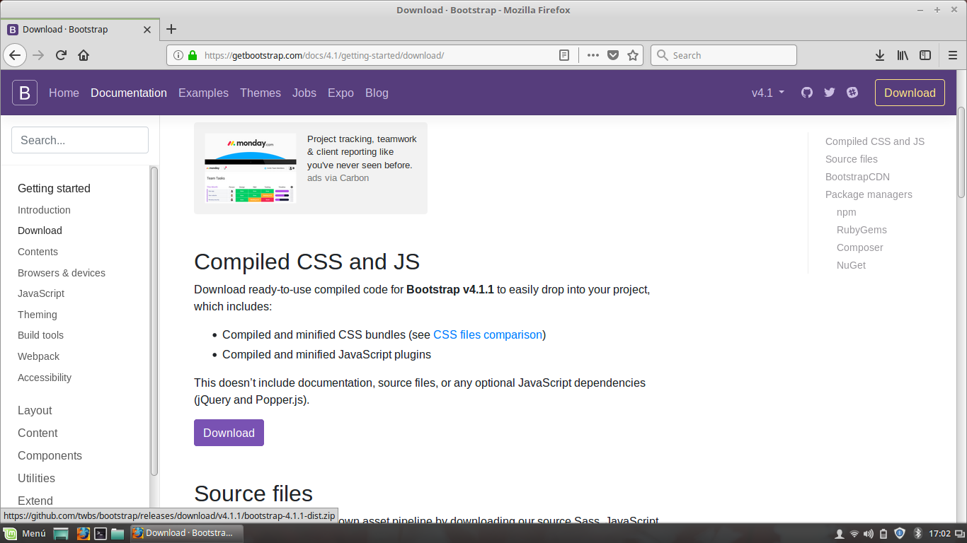
Descarga e instalación

Slide 3
Css:
Boostrap
Bootrap.min
jss:

Slide 4
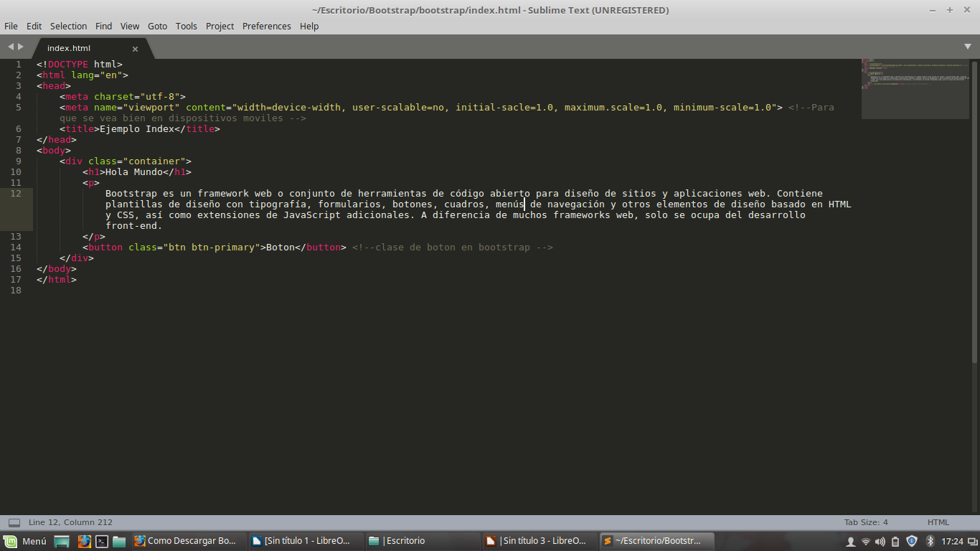
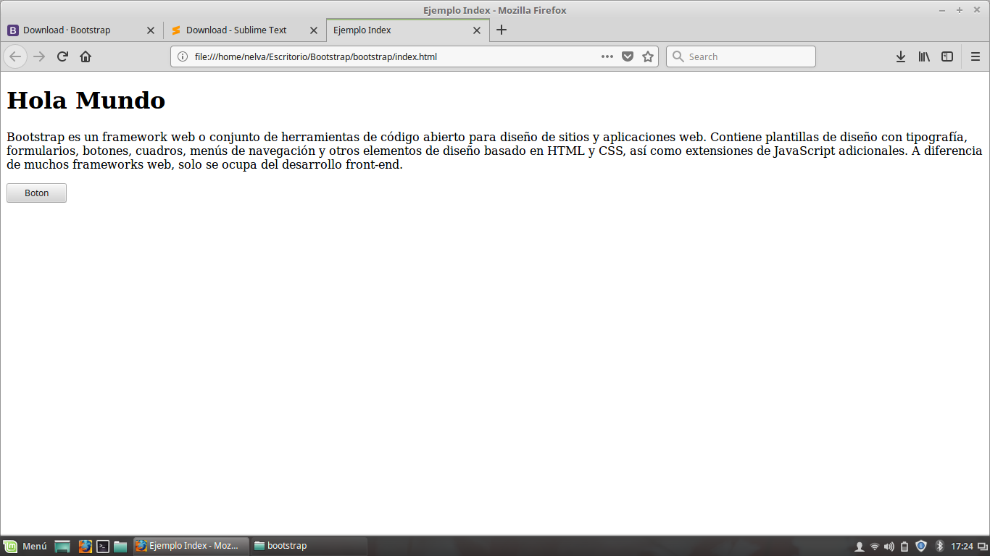
Crear pag
Index.html
Sin bootstrap

Slide 5
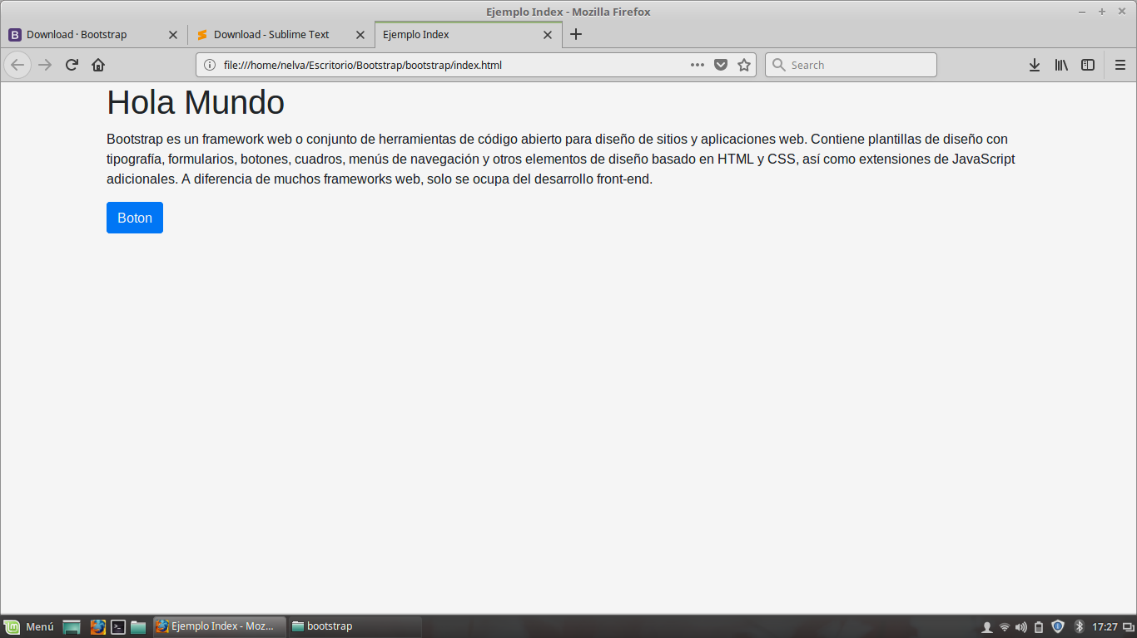
Agregar bootstrap

Slide 6
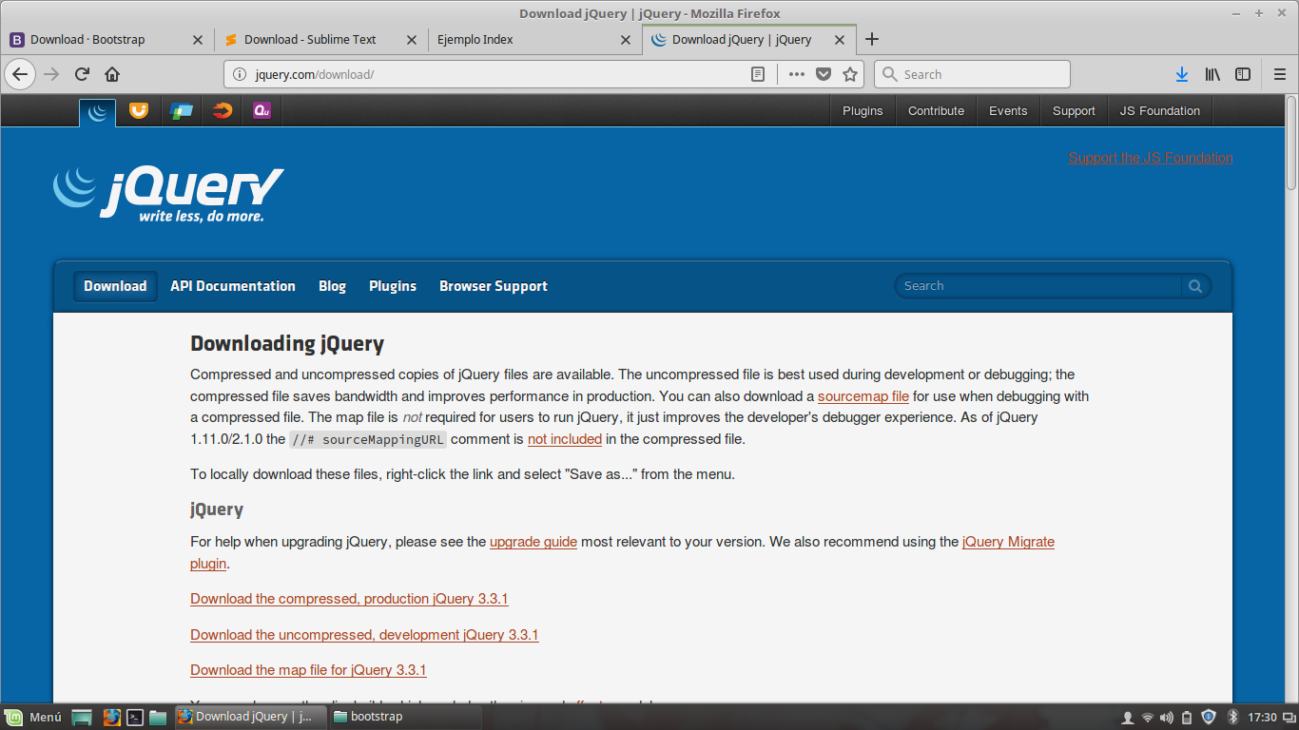
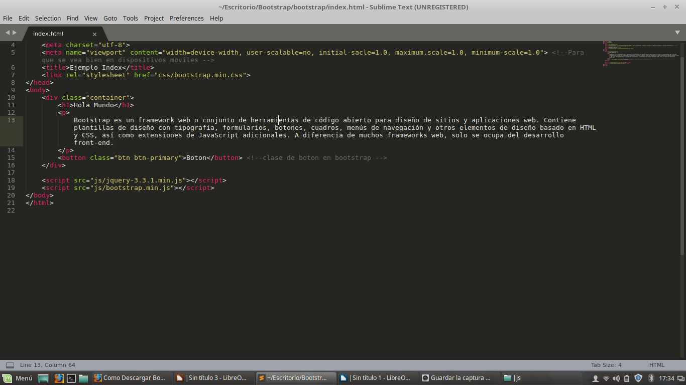
Añadir jquery, no hay cambio pero se necesita popper.js

Slide 7
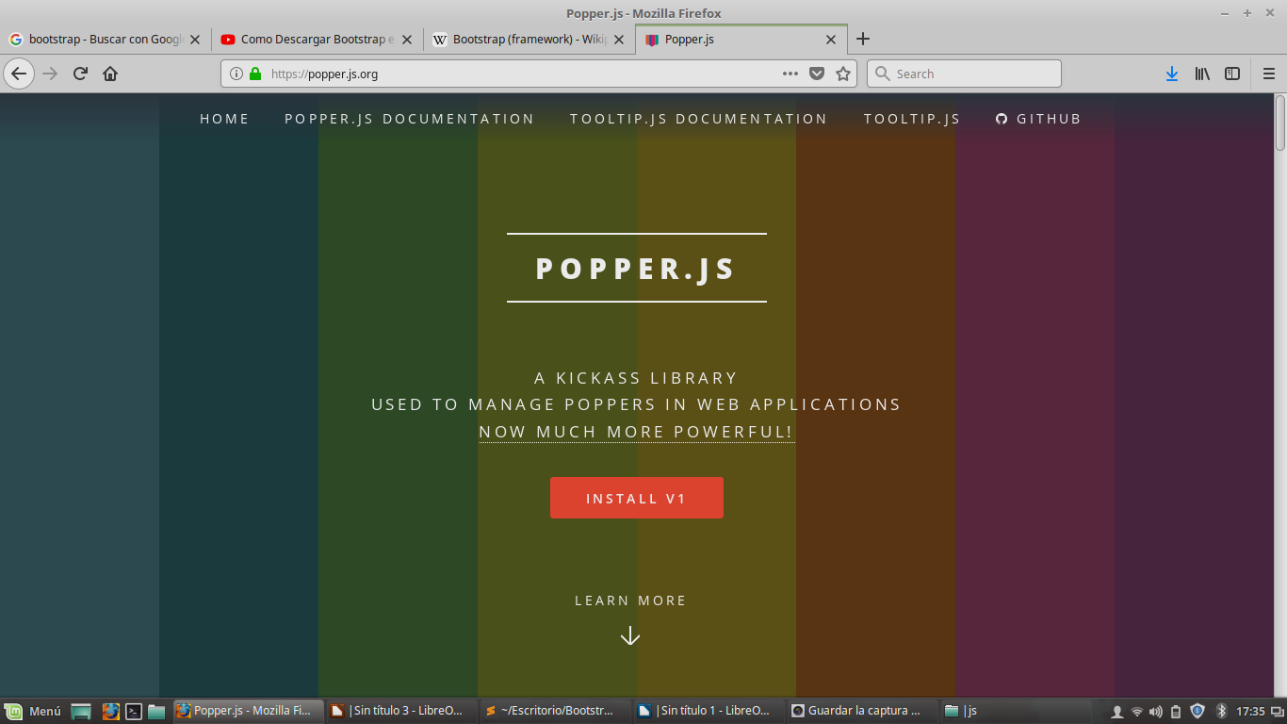
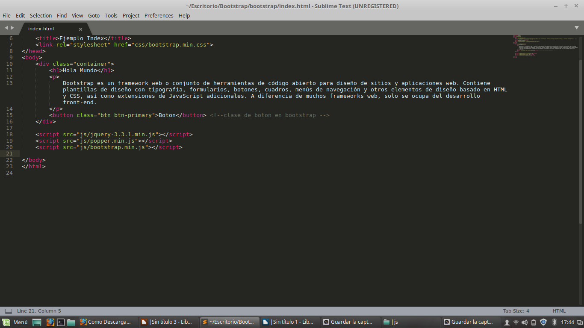
popper

Slide 8
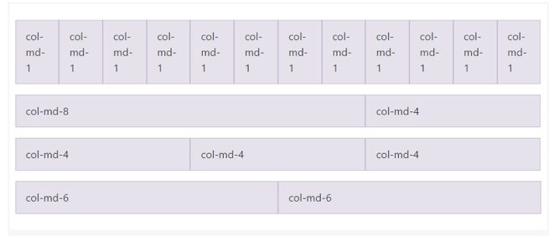
Grid
Columnas para poner elemetos dentro de ella
las columnas se trabajan con flexbox
Nos permiten hacer sitios adaptables a movlies
https://www.youtube.com/watch?v=rdgcOA8i_co

Slide 9
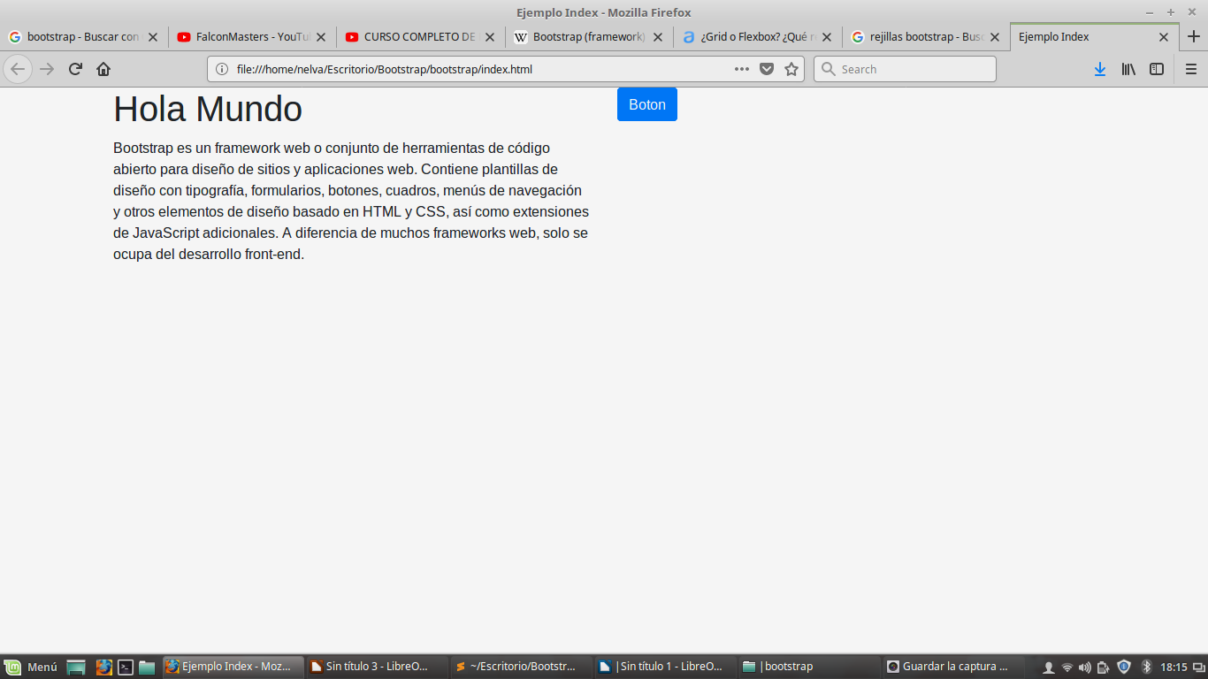
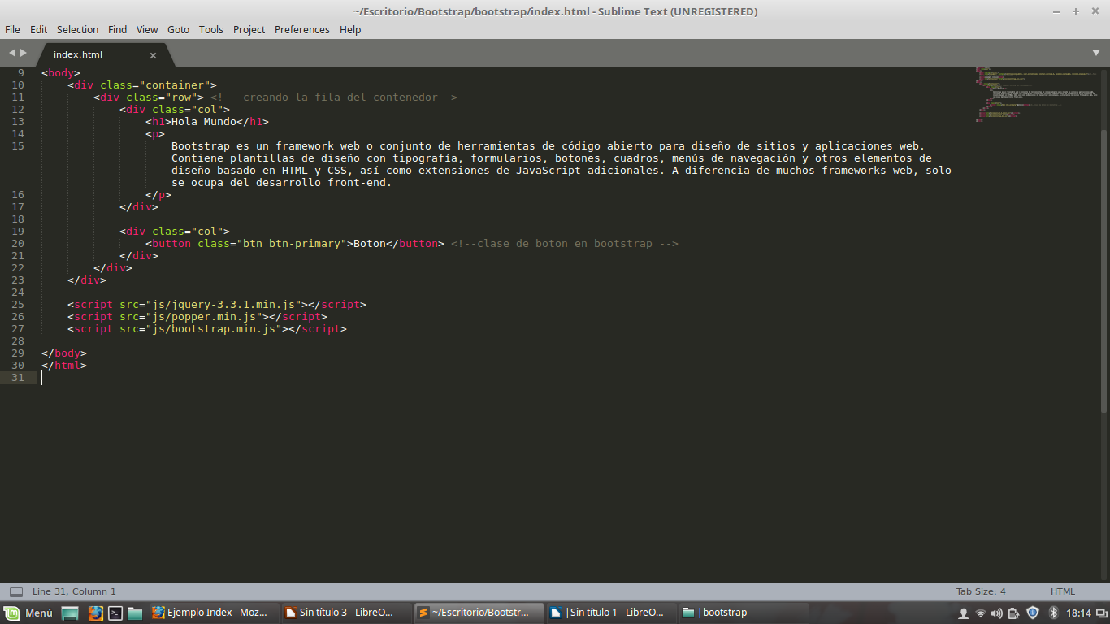
Diviendo columnas

Slide 10
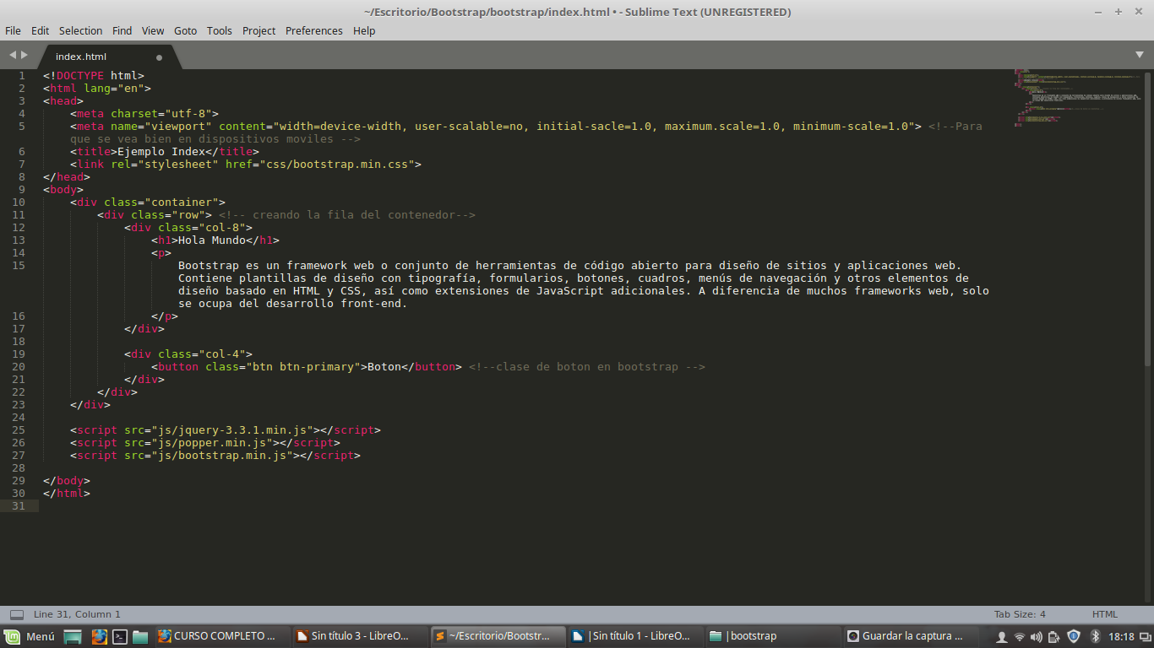
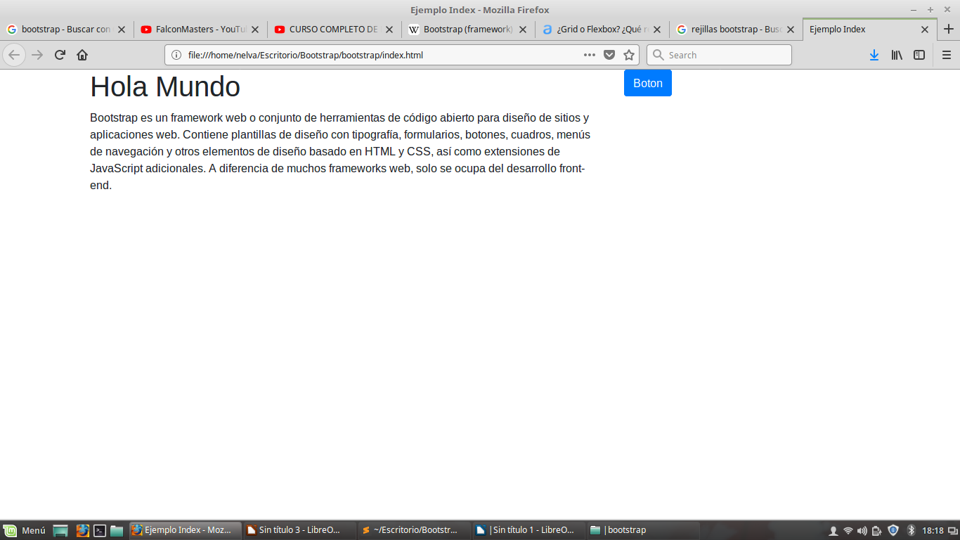
Diviendo por numeros

Slide 11
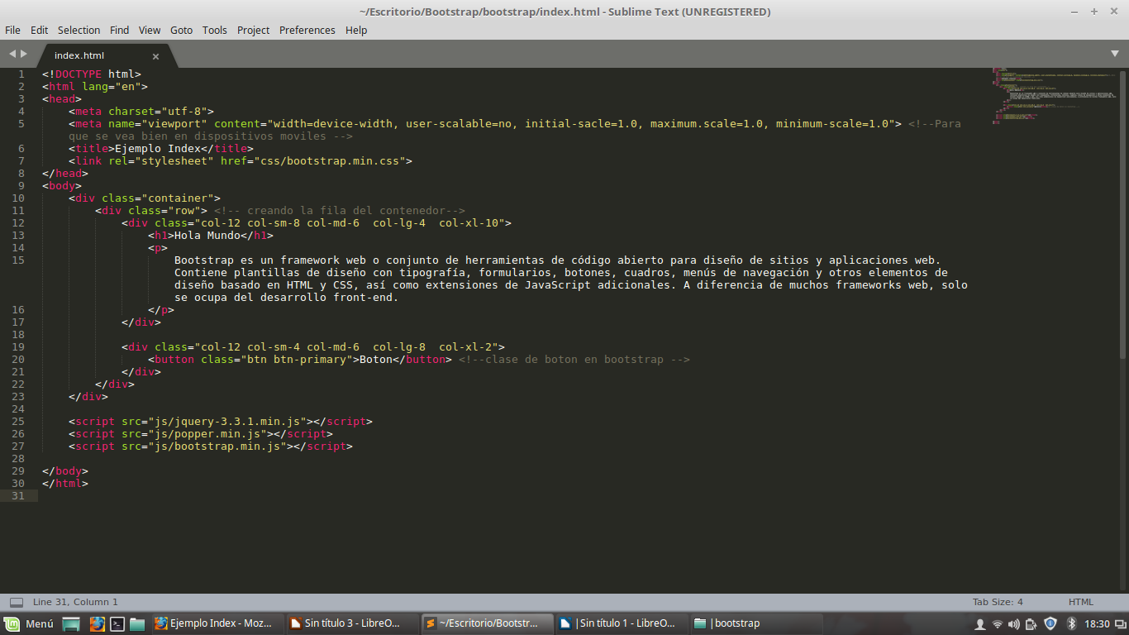
Dividir celdas para diferentes pixeles
Agregando otro parrafo se vera mejor

Slide 12
ocultar
D-’tamaño’-none
Mostrar
D-’tamaño’-block

Slide 13
alineacion
Float-’tamano’-right
Float-’tamano’-left
Mx-auto (centro)
Justify-content-center
End
Start
Beetwen
around

Slide 14
alineacion

